Slide 1
End-to-End Object Detection with Transformers
<DEtection TRansformer>
- Facebook AI <2020.05.26>
ComputerVision, transformer
백 대 환
PaperReview

Slide 2
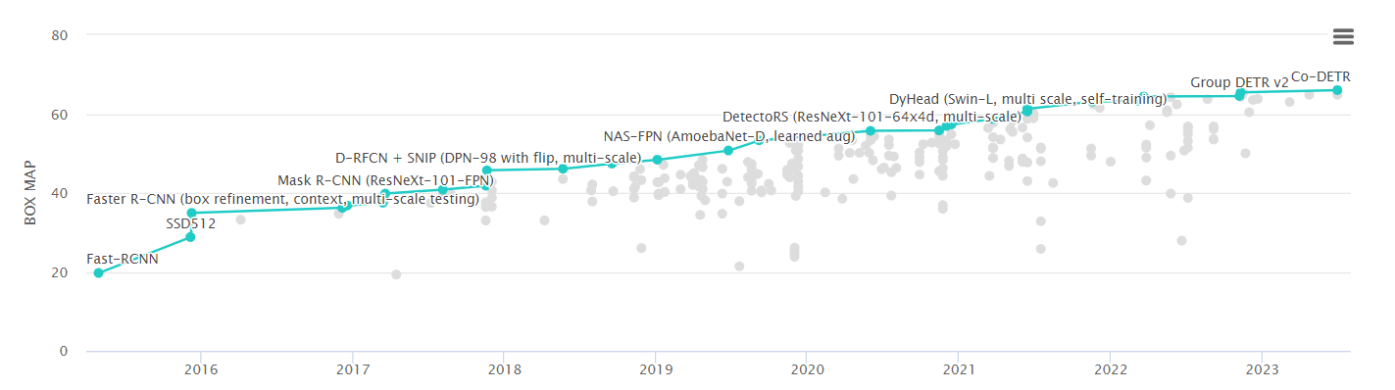
OVERVIEW
Computer Vision
YOLO
FASTER R-CNN

Slide 3
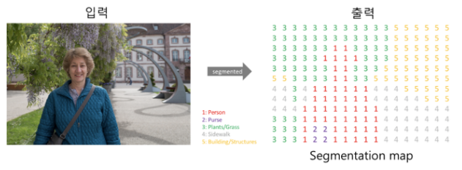
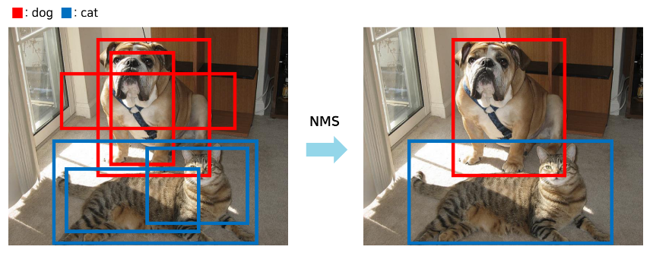
0. Abstract
European Conference on Computer Vision 학회 (ECCV 2020)
Object detection(bounding box와 category label 집합을 찾는 과정)을
direct set prediction problem으로 간주하고 해결
Prior knowledge(NMS)를 사용하지 않아 detection pipeline을 간소화
객체 쿼리를 고정해놓고, 객체간 관계와 Prediction을 병렬적으로 추론 가능
SOTA baseline 모델 중 하나인 Faster R-CNN, YOLO 보다 매우 간단하고 나은 성능

Slide 4
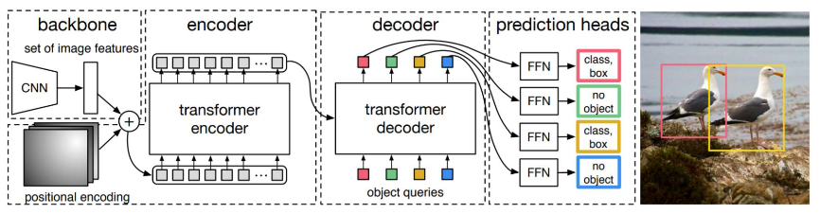
1. Introduction
Introduction
특징 - 1. 이분 매칭 손실 함수 + 2. Transformer
Transformer 기반의 encoder-decoder 구조
Backbone - ResNet-50, ResNet-101, DETR-R101, DETR-DC5, DETR-DC5-R101

Slide 5
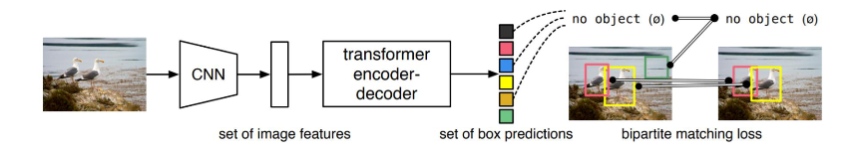
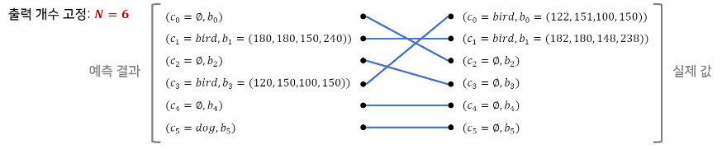
2. Related work
핵심 아이디어 <1> bipartite matching
이분 매칭(bipartite matching) : set prediction problem을 직접적으로 해결(directly)
학습 과정에서 이분 매칭을 수행함으로써 인스턴스가 중복되지 않도록 유도함

Slide 6
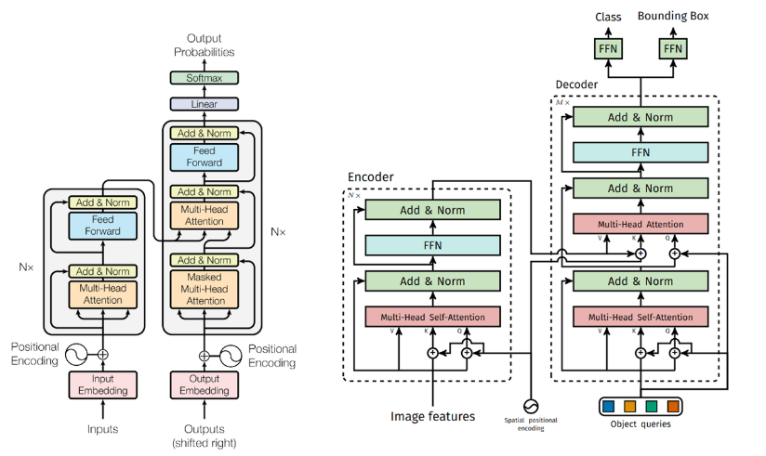
2. Related work
핵심 아이디어 <2> transformer
NLP task vs DETR
1. 문장 vs 이미지(픽셀)
2. positional encoding
Embedding의 순서 상관 없이 동일 값 출력
vs x, y axis가 있는 2D 크기의 feature map 입력
3. Decoder
Masked multi attention
vs Multi-head self-attention
4. decoder 이후 하나의 head vs 두 개의 head

Slide 7
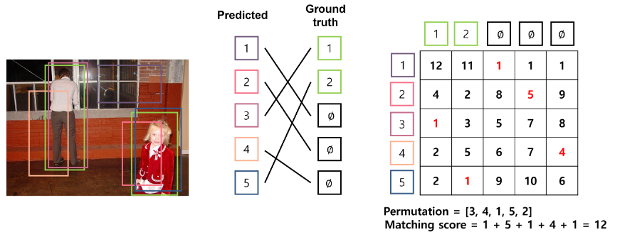
3. DETR Model
모델 설명 들어가기 전,
Hungarian algorithm -> 이분 매칭 기반
두 집합 사이의 일대일 대응 시 가장 비용이 적게 드는 bipartite matching(이분 매칭)을 찾는 알고리즘
Loss를 최소화 하는 값을 효율적으로 찾기 위해 사용

Slide 8
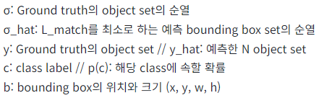
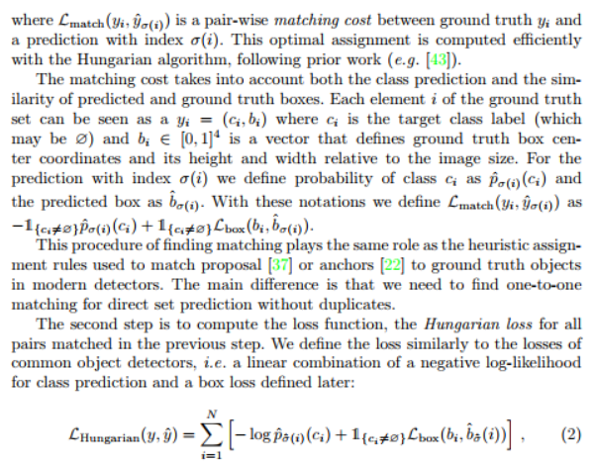
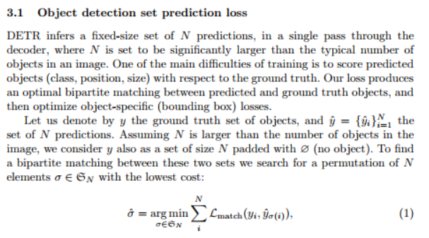
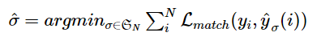
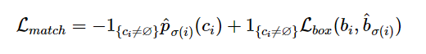
3. DETR Model
모델 설명
Object detection set prediction loss (Find optimal matching)

Slide 9
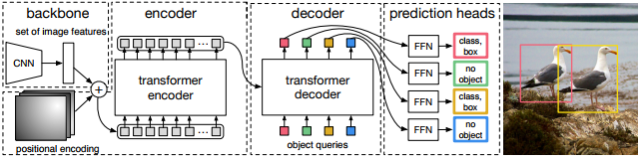
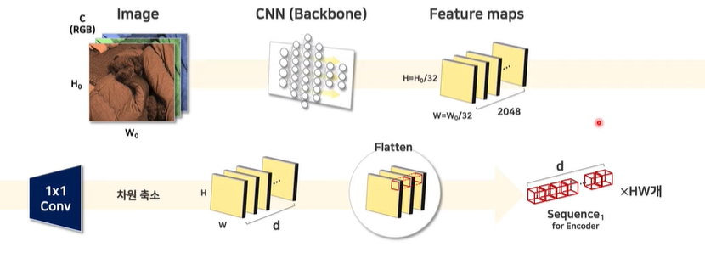
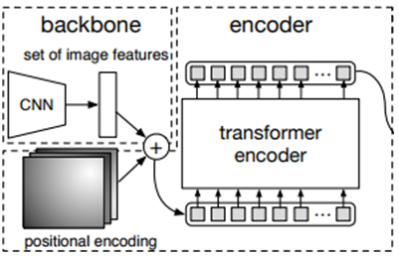
3. DETR Model
모델 설명 - DETR architecture
Backbone: 어떤 feature를 추출하기 위해서 사용되는 구조
Transformer encoder: d×HW의 feature matrix에 Positional encoding 정보를 더한 matrix를 multi-head self-attention에 통과시킵니다. Transformer의 특성 상 입력 matrix와 출력 matrix의 크기는 동일
각 encoder layer는 multi-head self-atttention module과 feed forward network(FFN)으로 구성되어. Transformer 구조는 입력
embedding의 순서와 상관없이 같은 출력값을 생성하는 permutation-invariant 속성이 있기 때문에 encoder layer 입력 전에 입력
embedding에 positional encoding을 더해줌
Object query는 그릇, 슬롯: 이미지의 어느 부분을 위주로 봐야할 지, 일대일 매칭을 어떻게 수행할지

Slide 10
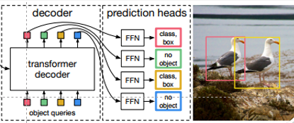
3. DETR Model
모델 설명 - DETR architecture
Transformer Decoder
- N개의 bounding box에 대해 N개의 object query를 생성합니다. 초기 object query는 0으로 설정되어있습니다.
- Decoder는 앞서 설명한 N개의 object query를 입력받아 multi-head self-attention을 거쳐 가공된 N개의 unit을 출력합니다.
- 이 N개의 unit들이 Query로, 그리고 encoder의 출력 unit들이 Key와 Value로 작동하여 multi-head attention을 수행합니다.
Prediction feed-forward networks (FFNs)
- 이때 bi-partite matching을 통해 각 bounding box가 겹치지 않도록 함.
- Decoding을 거쳐 최종적으로 예측되는 정보는 중심 정보(x, y), 높이, 너비와 클래스
- 만약 클래스가 없다면 "no object"로 결과가 산출되고 이미지 상 Background에 해당
Auxiliary decoding losses
- 학습 시, 각 decoder layer마다 FFN을 추가하여 auxiliary loss를 구함.
- 이러한 보조적인 loss를 사용할 경우 모델이
- 각 class별로 올바른 수의 객체를 예측하도록 학습시키는데 도움을 줌.

Slide 11
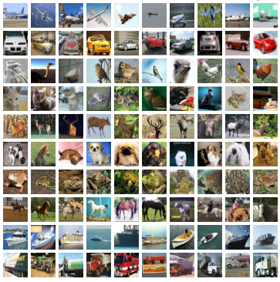
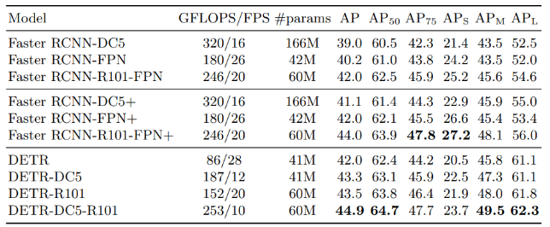
4. Experiments
Experiments
Backbone - ResNet-50, ResNet-101, DETR-R101, DETR-DC5, DETR-DC5-R101
COCO Dataset - 120만개 training, 5천개 validation, 이미지에 존재하는 인스턴스는 7개, 최대는 63개
architecture와 loss에 관한 Ablation study를 수행.

Slide 12
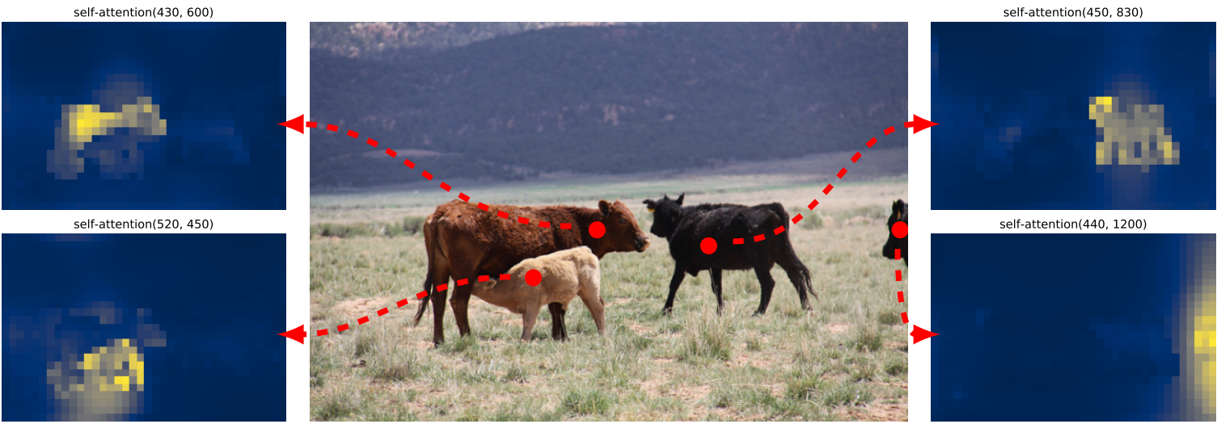
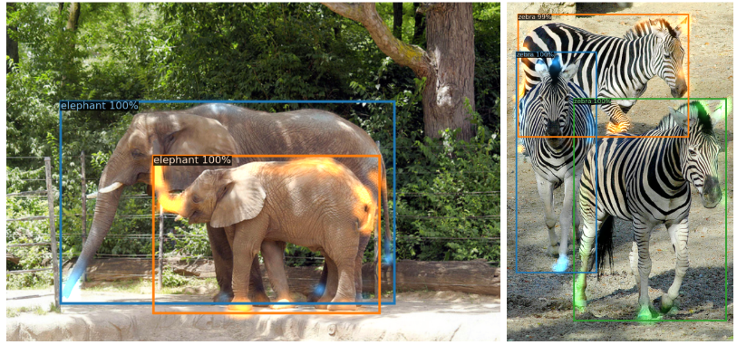
4. Experiments
Experiments

Slide 13
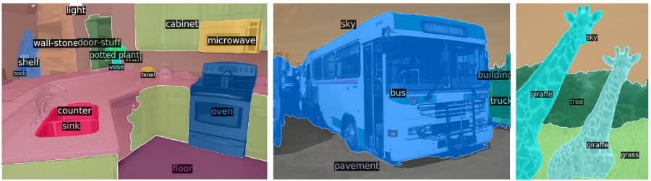
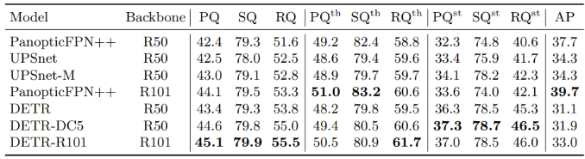
4. DETR for panoptic segmentation
Segmentation
프로세스를 서로 크기가 다른 논리적인 블록 단위인 Segment로 분할하여 메모리에 할당
segment들의 크기가 서로 다르기 때문에 프로세스가 메모리에 적재될 때 빈 공간을 찾아 할당하는 기법

Slide 14
5. Conclusion
Conclusion
Transformer를 object detection에 최초로 적용, 간단한 코딩
object detection을 set prediction task로 정의하여 prediction과 ground truth 사이의 일대일 matching을 수행
near duplicate prediction을 효과적으로 감소시켜 post-processing 과정이 없는 end-to-end 프레임워크를 제안
한계점
- 여러 크기의 anchor를 사용하지 않기 때문에 다양한 크기, 형태의 객체를 포착하지 못함
- 하나의 예측 bounding box를 converge하는데 훨씬 긴 학습시간을 필요로 합니다.
제안한 DETR은 Faster R-CNN보다 나은 성능을 보이면서도 heuristic한 과정이나 post-processing을 필요하지 않다는 점에서 큰 의의를 가짐
단점을 보완한 Faster R-CNN과 YOLO 보다 나은 속도와 정확도를 가지는 RT-DETR이 만들어짐
https://arxiv.org/pdf/2304.08069.pdf < DETRs Beat YOLOs on Real-time Object Detection > - 2023. 4. 17.

